Slide 1



L'ÉQUILIBRE DU CONSOMMATEUR
Présenté par
Jury
Boufakri Amrane
Moknia Youssef
El bennaoui Yahya
El Wali Youssef
Zouhou Hamza
Halima Banani
Naima Ouarit
Encadré par
Redouane Guilmi

Slide 2






01
PLAN
Introduction
Contrainte budgétaire
Comment calculer l’équilibre du consommateur ?
Application
Conclusion

Slide 3
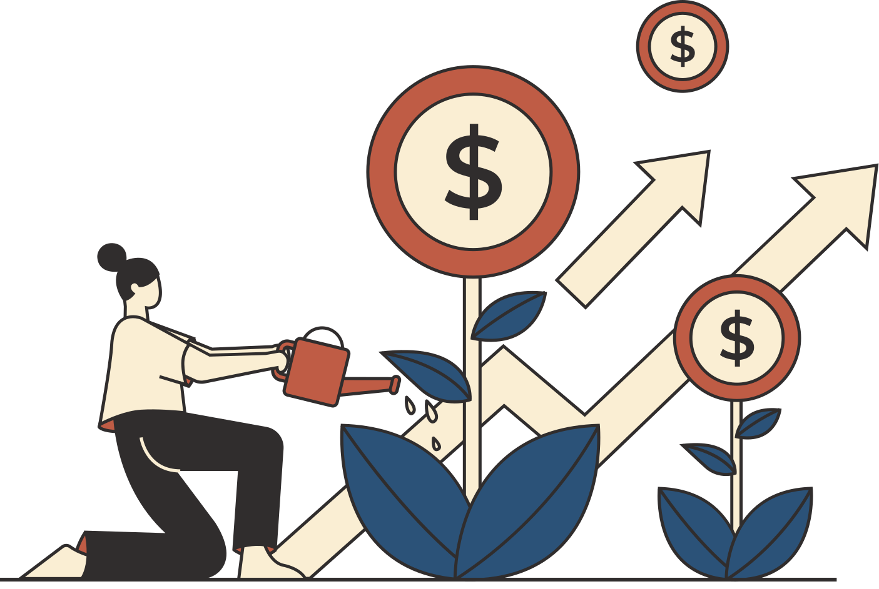


02
Introduction

Slide 4
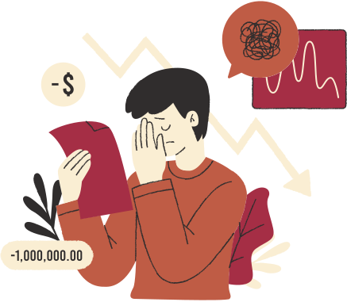
Contrainte budgétaire
03

Slide 5
04
Comment calculer l’équilibre du consommateur ?

Slide 6
05
Application

Slide 7
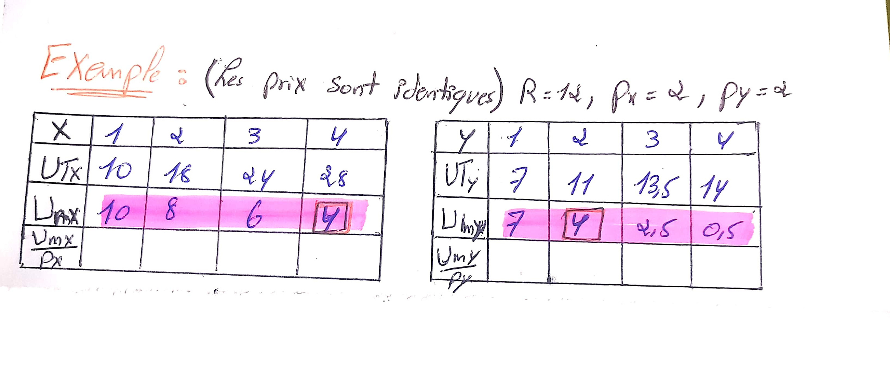

Slide 8
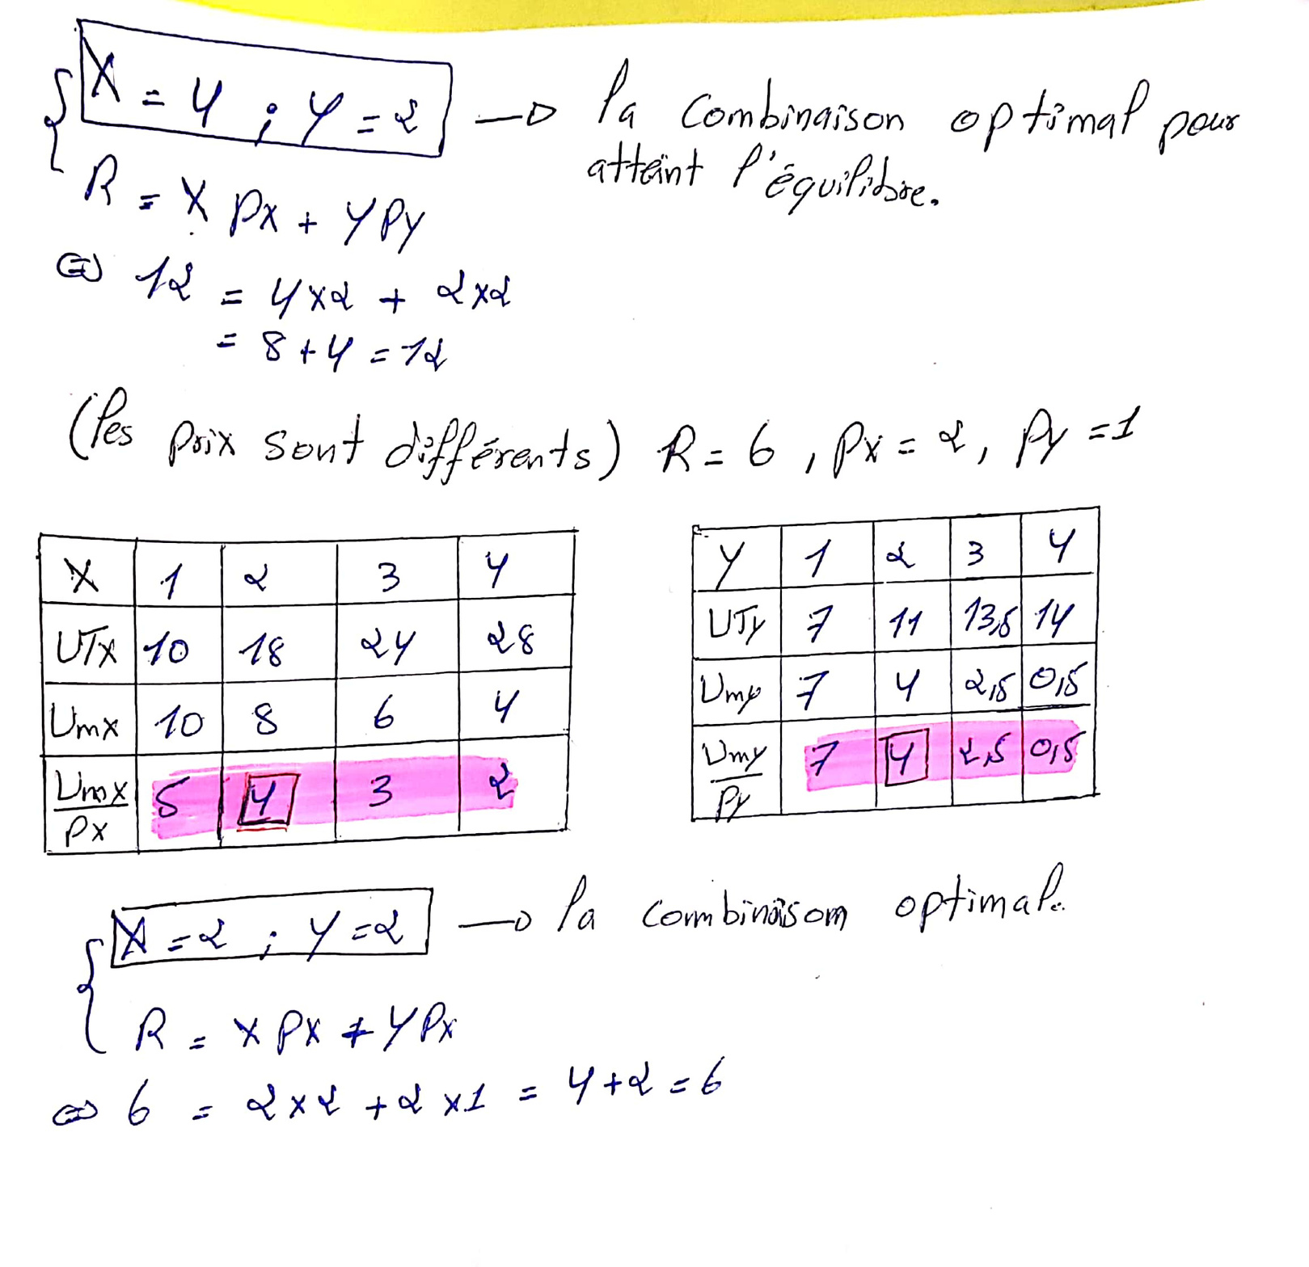

Slide 9
06
Conclusion

Slide 10
07
Bibliographie
“ Microéconomie : l'équilibre de consommateur ” - Karim Economiste
https://rb.gy/5o5b18 (Youtube)
“ Introduction to Consumer Choice ” - Marginal Revolution University
https://shorturl.at/hnzO4 (Youtube)
“ Budget Constraints in Economics ” - Sarah Thomas
https://shorturl.at/hnzO4 (Article)

Slide 11



MERCI.
08

